Slide 1
ALTE ROMANE REALISTE INTERBELICE
Examenul de bacalaureat 2012 Proba de evaluare a competenţelor digitale – document de lucru
(Adaptat după Manualul de Limba şi Literatura Română, clasa a X-a, Doina Ruşti)
Sesiunea iunie - iulie

Slide 2
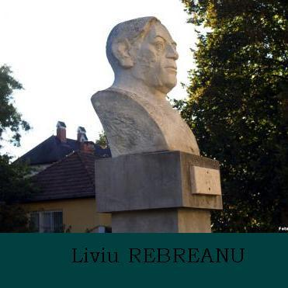
Examenul de bacalaureat 2012 Proba de evaluare a competenţelor digitale – document de lucru
Liviu Rebreanu – Ion (1920): Personajul titular al romanului ilustrează prin biografia sa situaţia satului românesc de la finele secolului al XIX-lea şi începutul secolului al XX-lea, din Transilvania, aflată în momentul acela sub ocupaţie austro-ungară. Destinul personajului este urmărit de-a lungul a două volume: Glasul pământului şi Glasul iubirii.
Ion este sărac şi îşi doreşte cu ardoare să aibă pământ, să fie respectat şi iubit. El îşi îndeplineşte cu agresivitate idealul, trăind intens şi sfârşind dramatic.
Liviu Rebreanu – Pădurea spânzuraţilor (1922): este un roman despre conflictul dintre sentimentul datoriei şi cel al iubirii de ţară. Rebreanu creează aici un model de analiză psihologică.
Liviu Rebreanu – Răscoala (1932): surprinde psihologia colectivă într-un moment limită, în contextul evenimentului real de la 1907.
Liviu Rebreanu – Gorila (1938): prezintă mai ales interes documentar, deoarece transpune perioada legionară, într-o încercare meritorie de conservare a obiectivităţii de scriitor realist.

Slide 3
Examenul de bacalaureat 2012 Proba de evaluare a competenţelor digitale – document de lucru
Teme şi evaluare orientativă
Notă minimă
Realizaţi în scris caracterizarea a două personaje din Enigma Otiliei şi încadraţi-le într-o categorie umană sau socială. […]
Prezentaţi trăsăturile romanului călinescian. […]
Explicaţi ce se înţelege prin hipercorectitudine.
Scrieţi o scurtă compunere (20-30 de rânduri), la persoana I singular, în care să relataţi scena întâlnirii lui Felix cu unchiul său. […]
Notă medie
Alegeţi un citat din miniantologie şi comentaţi-l oral, cu referiri la subiectul operei în discuţie.
Găsiţi în romanul lui Călinescu cinci informaţii despre epocă […].
Realizaţi în scris schiţa caracteriologică a cinci personaje din roman […].
Notă mare
În ce constă clasicismul operei lui Călinescu? […]
Comentaţi în scris teoria lui Pascalopol despre sufletul mediocru […].
Caracterizaţi vocea auctorială din romanul călinescian […].

